Slide 1
PINTURAS Y
AUTOMOTOR

Slide 2
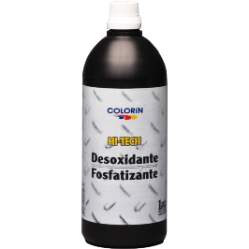
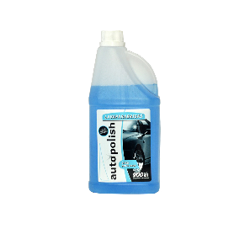
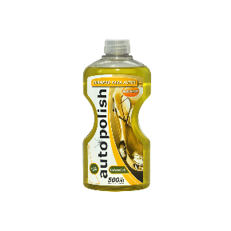
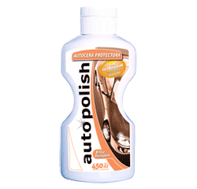
Calidad Superior
DESOXIDANTE LIQ. DESOX.FOSFAT. 1 LTS
AUTOPOLISH CLASICO 0,45 LTS
AUTOPOLISH CLASICO 0,9 LTS
AUTOPOLISH LAVAPARABRISAS LPU 0,9 LTS
AUTOPOLISH SHAMPOO SILICONADO 0,5 LTS
AUTOPOLISH AUTOCERA PROTECTORA 0,45 LTS
AUTOPOLISH AUTOCERA PROTECTORA 0,9 LTS
12

Slide 3
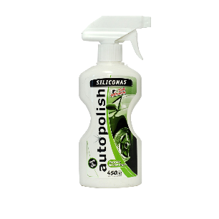
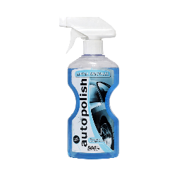
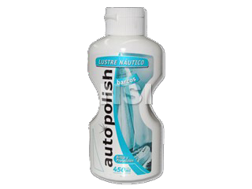
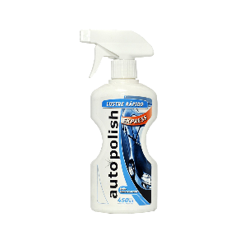
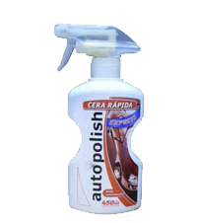
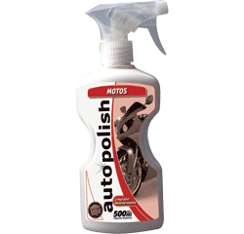
COLORIN
AUTOPOLISH BICAPA 0,45 LTS
AUTOPOLISH SILICONAS C/ESPONJA 0,45 LTS
AUTOPOLISH SILICONAS A GATILLO 0,45 LTS
AUTOPOLISH SILICONAS AUTONUEVO 0,45 LTS
AUTOPOLISH CRISTALES A GATILLO 0,5 LTS
AUTOPOLISH BARCOS 0,45 LTS
AUTOPOLISH LUSTRE EXPRESS 0,45 LTS
AUTOPOLISH CERA EXPRESS 0,45 LTS
AUTOPOLISH MOTOS 0,5 LTS
AUTOPOLISH SHAMPOO HIDROLAVADO 0,5 LTS
13

Slide 4
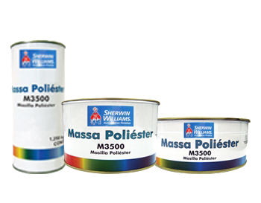
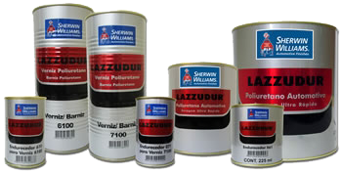
Calidad Superior
SHERWIN WILLIAMS
LAZZUDUR HS - BASES LAZZUMIX POLIURETANO
LAZZUDUR HS - ENDURECEDORES CATALISADOR C36 PARA MASA POLIÉSTER
LAZZUDUR HS - COMPLEMENTOS PUENTE ADHERENTE 83405
LAZZUDUR HS - COMPLEMENTOS MATEANTE UNIVERSAL 8027
LAZZUDUR HS - COMPLEMENTOS ADITIVO HS PARA EFEITO METÁLICO AD500
LAZZUDUR HS - ENDURECEDORES 065 PARA ESMALTE PU Y BARNIZ
LAZZUDUR HS - ENDURECEDORES BAJA TEMPERATURA 066 PARA ESMALTE PU Y BARNIZ
LAZZUDUR HS - ENDURECEDORES PARA ALTA TEMPERATURA 067 PARA ESMALTE PU Y BARNIZ
LAZZUDUR HS - ENDURECEDORES H84 PRIMER P840
LAZZUDUR HS - ENDURECEDORES 8990 PARA PRIMER HS
LAZZUDUR HS - ENDURECEDORES BAJA TEMPERATURA 9990 PARA PRIMER HS
LAZZUDUR HS - ENDURECEDORES 8110 PARA PRIMER POLIURETANO
LAZZUDUR HS - ENDURECEDORES 058 PARA BARNIZ PU
LAZZUDUR HS - MASSAS CATALISADOR PARA MASSA POLIÉSTER – C36
LAZZUDUR HS - MASSAS POLIÉSTER M3500
LAZZUDUR HS - MASSAS PARA PEQUEÑAS CORRECCIONES 034
LAZZUDUR HS - PRIMERS HS ULTRA PERFORMANCE P840
LAZZUDUR HS - PRIMERS HS ALTO SÓLIDOS
LAZZUDUR HS - PRIMERS POLIURETANO 8100
LAZZUDUR HS - PRIMERS COLOR PRIMER ALTO SÓLIDOS
LAZZUDUR HS - VERNIZES BARNIZ FOSCO VF001
LAZZUDUR HS - VERNIZES ALTO SÓLIDOS 8937
LAZZUDUR HS - VERNIZES POLIURETANO 8050
LAZZUDUR PU - BASES LAZZUMIX PU MS
LAZZUDUR PU - ENDURECEDORES PARA LAZZUDUR PU 00061
LAZZUDUR PU - ENDURECEDORES ARA PRIMER P-710 00H71
LAZZUDUR PU - ENDURECEDORES PARA BARNIZ 7100
LAZZUDUR PU - PRIMERS POLIURETANO 0P710
LAZZUDUR PU - VERNIZES KIT PRIMER POLIURETANO P-710
LAZZUDUR PU - VERNIZES BARNIZ POLIURETANO 7100
14

Slide 5
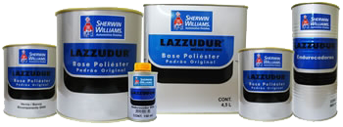
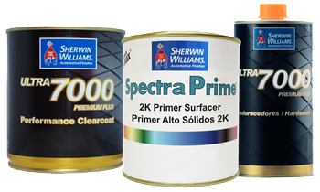
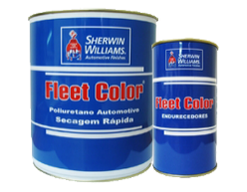
SHERWIN WILLIAMS
LAZZUDUR MS - BASES LAZZUMIX POLIÉSTER
LAZZUDUR MS - COMPLEMENTOS SELLADOR AISLANTE 08961
LAZZUDUR MS - COMPLEMENTOS LÍQUIDO DE ENMASCARAMIENTO 00085
LAZZUDUR MS - ENDURECEDORES 054 PARA BARNIZ BI-COMPONENTE 8000/8500
LAZZUDUR MS - ENDURECEDORES PARA BAJA TEMPERATURA 055 PARA BARNIZ BI-COMPONENTE 8000/8500
LAZZUDUR MS - ENDURECEDORES PARA SELLADOR AISLANTE 8790
LAZZUDUR MS - ENDURECEDORES PARA ALTA TEMPERATURA 053 PARA BARNIZ 8000 / 8500
LAZZUDUR MS – PÉROLAS LAZZUMIX POLIÉSTER
LAZZUDUR MS – VERNIZES KIT BARNIZ BICOMPONENTE 7900
LAZZUDUR MS – VERNIZES BARNIZ BICOMPONENTE 8000
LAZZUDUR MS – VERNIZES BARNIZ 2K ALTO BRILHO 8500
LAZZUDUR MS – VERNIZES BARNIZ RÁPIDO LISTO PARA USO 7502
LINHA FAST - ENDURECEDORES ACCELERATED SPEED REDUCER AS8
LINHA FAST - ENDURECEDORES SPECTRAPRIME SPEED REDUCER SR15
LINHA FAST - ENDURECEDORES H38 PARA PRIMER P30
LINHA FAST - ENDURECEDORES UH80 PARA CLEARCOAT HPC15
LINHA FAST - PRIMERS SPECTRAPRIME PRIMER 2K CINZA GRANDES ÁREAS – 0P31A
LINHA FAST - PRIMERS SPECTRAPRIME P30A – GRIS
LINHA FAST - PRIMERS SPECTRAPRIME P30B – NEGRO
LINHA FAST - PRIMERS SPECTRAPRIME P30W – BLANCO
LINHA FAST - VERNIZES ULTRA7000 HIGH PERFORMANCE CLEARCOAT HPC15
FLEET COLOR
OPEX - PRIMERS UNIVERSAL GRIS 72003
OPEX - PRIMERS UNIVERSAL BLANCO 73010
OPEX - PRIMERS POLIURETANO GRIS 78200
OPEX - PRIMERS BLANCO 73000
OPEX - VERNIZES BARNIZ RAPIDO PU BICOMPONENTE 4000
OPEX - VERNIZES BARNIZ RÁPIDO 2K POLIURETANO 4500
15

Slide 6
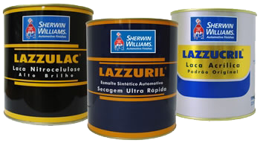
Calidad Superior
LAZZUCRIL - VERNIZES BARNIZ INCOLORO 7500
LAZZUCRIL - VERNIZES BARNIZ INCOLORO ALTA CONCENTRACIÓN 7501
LAZZULAC - BASES LAZZUMIX LACA NITRO
LAZZULAC - PRIMERS SURFACER RÁPIDO ROJO 012
LAZZULAC - PRIMERS FOSFATIZANTE 8980
LAZZULAC - PRIMERS SURFACER RÁPIDO BLANCO 010
LAZZULAC - PRIMERS SURFACER RÁPIDO GRIS 011
LAZZULAC - VERNIZES BARNIZ MIXING CLEAR 950
LAZZURIL - BASES SINTÉTICO ALUMÍNIO
LAZZURIL - BASES LAZZUMIX SINTÉTICO
LAZZURIL - COMPLEMENTOS ADESIVO LIGHT AL300
LAZZURIL - COMPLEMENTOS MASA RÁPIDA ROJA 032
LAZZURIL - COMPLEMENTOS NITRO SINTÉTICO VERDE PARA MOTOR
LAZZURIL - COMPLEMENTOS SECANTE PARA LAZZUMIX SINTÉTICO LS230
LAZZURIL - COMPLEMENTOS MASA SINTÉTICA BLANCA 029
LAZZURIL - COMPLEMENTOS WASH PRIMER FUNDO FOSFATIZANTE 045
LAZZURIL - COMPLEMENTOS NEGRO FOSCO VINILICO 049
LAZZURIL - COMPLEMENTOS EMBORRACHAMENTO AUTOMOTRIZ NEGRO 070
LAZZURIL - COMPLEMENTOS EMBORRACHAMENTO AUTOMOTRIZ BLANCO 075
LAZZURIL - COMPLEMENTOS MASA RÁPIDA BLANCA 030
LAZZURIL - COMPLEMENTOS MASA RÁPIDA GRIS 031
LAZZURIL - ENDURECEDORES CATALISADOR WASH PRIMER/VINÍLICO 051
LAZZURIL - ENDURECEDORES ENDURECEDOR PARA ESMALTE SINTÉTICO 060
LAZZURIL - PRIMERS ACRÍLICO
LAZZURIL - PRIMERS ULTRAFILL
LAZZURIL - PRIMERS SINTÉTICO
LAZZURIL - PRIMERS CROMATO ZINC
LAZZURIL - PRIMERS UNIVERSAL
LAZZURIL - PRIMERS ULTRAFILL ALTO SÓLIDOS
LAZZURIL - VERNIZES BARNIZ SINTÉTICO 980
16

Slide 7
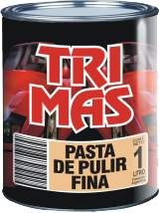
TRIMÁS
PRIMER MS 2K / PR 41 GRIS
PRIMER ALTOS SOLIDOS 2K / PR31 TINTABLE
PRIMER 2K ALTOS SÓLIDOS / PR31 BEIGE
PRIMER 1K / UNIVERSAL
PRIMER 1K / ALTOS SÓLIDOS
IMPRESION NS / GRIS
PRIMER / ADHERENTE PARA PLÁSTICOS
FONDO ANTICORROSIVO / CATALIZADO
PRIMER ANTIOXIDO / COLORADO
PASTA DE PULIR FINA/GRUESA
17

Slide 8
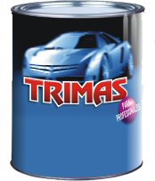
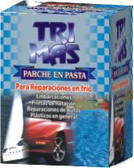
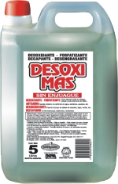
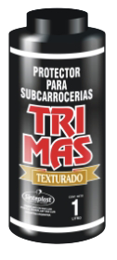
Calidad Superior
CATALIZADOR PU PARA PRIMER
CATALIZADOR PU XY NORMAL - RAPIDO
CATALIZADOR PARA FONDO ANTICORROSIVO CATALIZADOR
LACA NITROSINTETICA COLORES VARIOS
ESMALTE POLIURETÁNICO 2K
LACA ACRILICA COLORES VARIOS
PARCHE EN PASTA
DESOXIDANTE FOSFATIZANTE SIN ENJUAGUE
PROTECTOR DE SUBCARROCERIAS BLANCO Y NEGRO
18

Slide 9
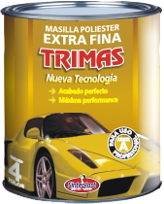
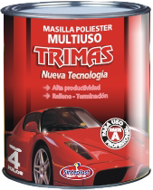
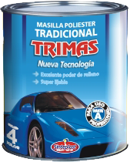
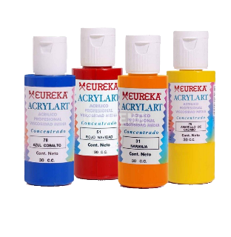
TRIMÁS
MASILLA EXTRA FINA
MASILLA MULTIUSO
MASILLA TRADICIONAL
MASILLA UNIVERSAL RAPIDA GRIS
MASILLA UNIVERSAL ROJA
EUREKA
ACRÍLICOS COLORES PASTELES, PERLADOS Y METALIZADOS
19

Slide 10
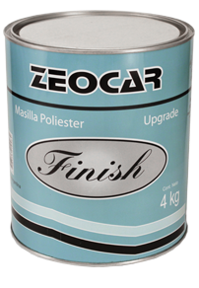
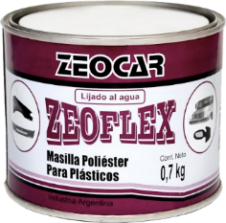
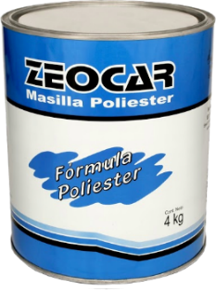
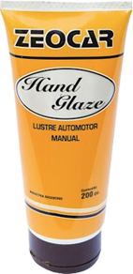
Calidad Superior
ZEOCAR
MASILLA FINISH
ZEOFLEX
MASILLA FÓRMULA POLIÉSTER
LUSTRE HAND GLAZE
20

Slide 11
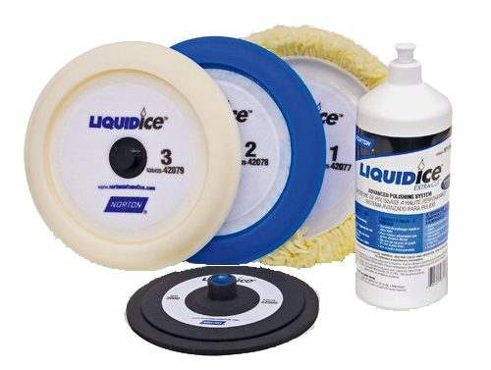
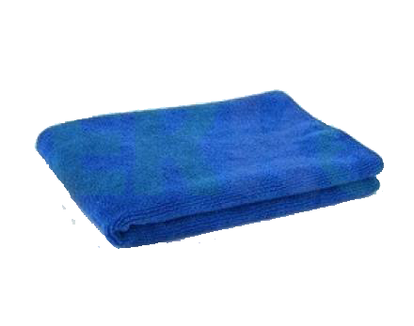
Calidad Superior
NORTON
SISTEMA PULIDO LIQUID ICE
PAÑO DE LIMPIEZA - BLUE MAGNET
22

Slide 12
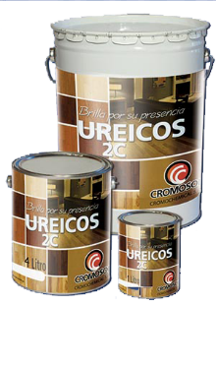
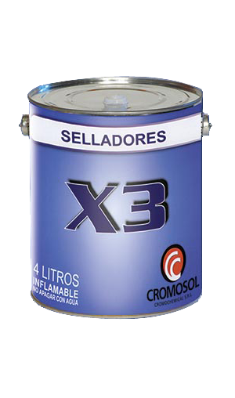
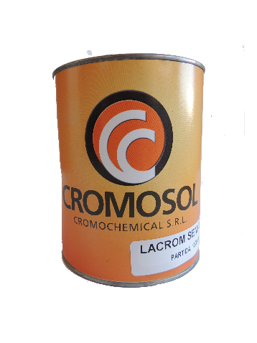
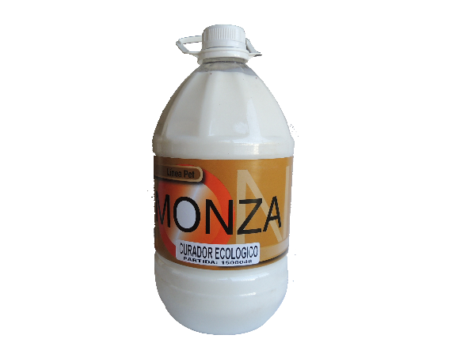
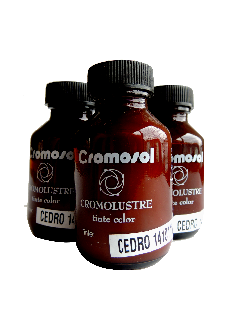
CROMOSOL
UREICO
SELLADOR X3
LACROM
MONZA CURADOR ECOLÓGICO
TINTAS
23

Slide 13
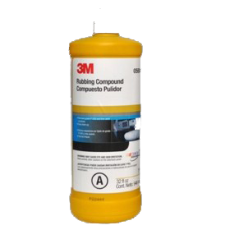
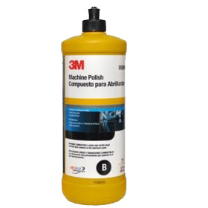
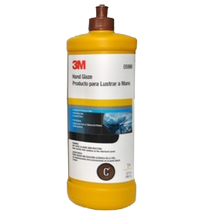
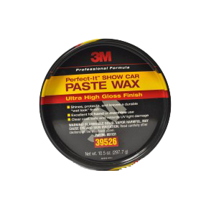
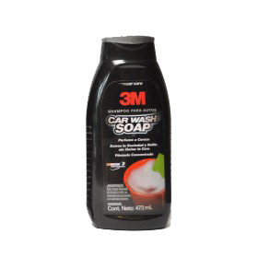
Calidad Superior
3M
PASTA DE PULIR RUBBING COMPOUND PERFECT IT 946 ML.
PASTA DE PULIR RUBBING COMPOUND PERFECT IT 3.7LT.
COMPUESTO PARA ABRILLANTAR MACHINE POLISH 946 ML.
COMPUESTO PARA LUSTRAR A MANO HAND GLAZE 940ML.
COMPUESTO PULIDOR RUBBING COMPOUND 946 ML
CERA PROTECTORA EN PASTA PASTE WAX 298GRS
SHAMPOO PARA LAVADO AUTOMOTOR CAR WASH SOAP 473ML
28

Slide 14
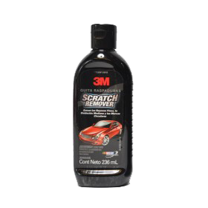
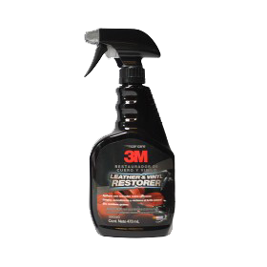
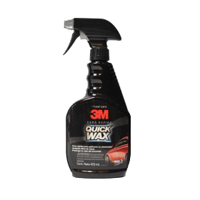
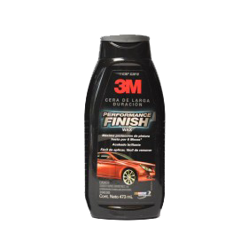
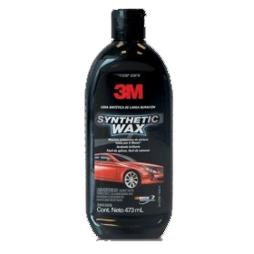
3M
REMOVEDOR DE RAYAS SCRATCH REMOVER 236ML.
REVIVIDOR DE CUEROS Y VINILOS LEATHER & VINYL RESTORER 473ML
CERA RÁPIDA EN SPRAY QUICK WAX 473ML.
CERA SINTÉTICA LARGA DURACION SYNTHETIC WAX 473 ML.
CERA LIMPIADORA PARA AUTOS 2 EN 1 CLEANER WAX 473ML
29

Slide 15
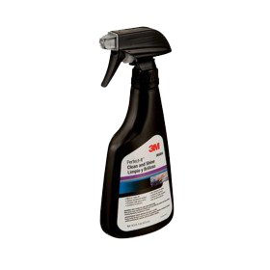
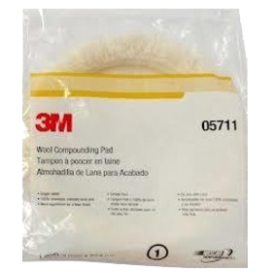
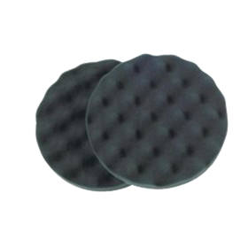
Calidad Superior
PERFECT IT CLEAN & SHINE 0,498 LTS
PAÑO P/PULIR LANA DE CORDERO (5711)
PAÑO PARA LUSTRAR 2 (ESPUMA)
30

Slide 16
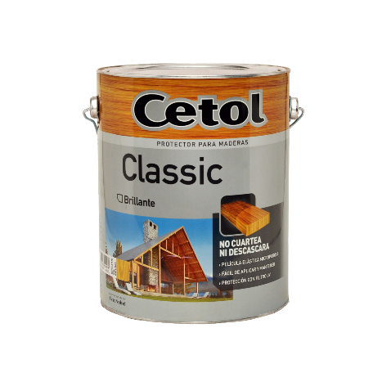
CETOL
CLASSIC BRILLANTE
CLASSIC SATINADO
BRIKOL PISOS
BRIKOL LADRILLO
TINTAS
31

Slide 17
Calidad Superior
MEGAFLEX
PINTURA ASFALTICA
MEMBRANA AUTOAHDESIVA
EMULSION ASFALTICA
PINTURA ASFALTICA ALUMINISADA
VITELAST
PROTEC PARA SUBCARROCERÍA
32

Slide 18
AEROSOLES
SECADO RÁPIDO

Slide 19
Calidad Superior

Slide 20
TERSUAVE
ESMALTE SINTÉTICO BRILLANTE
ESMALTE SINTÉTICO SATINADO
ESMALTE SINTÉTICO MATE
ESMALTE DOBLE ACCIÓN BRILLANTE
ESMALTE METALIZADO ESPECIAL BRILLANTE
ESMALTE ALTA TEMPERATURA SEMIBRILLO 250/400/600ºC
35

Slide 21
Calidad Superior
ESMALTE FLUO MATE
BARNIZ COLOREADO BRILLANTE EN AEROSOL
ESMALTE EFECTO ESMERILADO MATE
CONVERTIDOR DE ÓXIDO
REMOTUTTO REMOVEDOR GEL
36

Slide 22
RUST OLEUM
AUTOMOTIVE AGRO
AUTOMOTIVE CAJA CAMIONETA
AUTOMOTIVE ANODIZADO
AUTOMOTIVE ESMALTE ALTA TEMPERATURA
AUTOMOTIVE ESMALTE DE MOTOR
AUTOMOTIVE ESMALTE PARA AUTOMÓVIL
AUTOMOTIVE CALIPER
37

Slide 23
Calidad Superior
AUTOMOTIVE IMPRIMANTE
AUTOMOTIVE IMPRIMANTE ALTA TEMPERATURA
AUTOMOTIVE IMPRIMANTE PARA MOTOR
AUTOMOTIVE IMPRIMANTE PARA PLÁSTICO
AUTOMOTIVE LLANTAS
AUTOMOTIVE FARO TRANSLÚCIDO
AUTOMOTIVE LACA ACRÍLICA
38

Slide 24
RUST OLEUM
AUTOMOTIVE METÁLICO
AUTOMOTIVE METÁLICO GRANULADO
AUTOMOTIVE METÁLICO TEXTURADO
AUTOMOTIVE PINTURA PARA PLÁSTICOS
AUTOMOTIVE PARAGOLPES
AUTOMOTIVE SUBCARROCERÍA
39

Slide 25
Calidad Superior
AUTOMOTIVE VINÍLICO
AUTOMOTIVE TERMINACIÓN
AMERICAN ACCENTS PIEDRA
LEAK SEAL SELLADOR IMPERMEABILIZANTE
METAL PROTECTION BRILLANTE
METAL PROTECTION COMPUESTO GALVANIZADO
40

Slide 26
RUST OLEUM
METAL PROTECTION MATE
METAL PROTECTION SATINADO
METAL PROTECTION METÁLICO
METAL PROTECTION MARTILLADO
METAL PROTECTION IMPRIMANTE
METAL PROTECTION TERMINACIÓN METÁLICA
41

Slide 27
Calidad Superior
METAL PROTECTION TEXTURADO
SPECIALTY IMPRIMACIÓN PLÁSTICO
SPECIALTY EPOXY
SPECIALTY ALTA TEMPERATURA
SPECIALTY GLITTER
SPECIALTY VIDRIO ESMERILADO
42

Slide 28
RUST OLEUM
SPECIALTY LACA
SPECIALTY LACA POLIURETÁNICA
SPECIALTY METÁLICO
SPECIALTY FLUORESCENTE
SPECIALTY PLÁSTICO
SPECIALTY ULTRA A. TEMP.
43

Slide 29
Calidad Superior
SPECIALTY VINÍLICO
ULTRA COVER 2X ESMALTE BRILLANTE
ULTRA COVER 2X ESMALTE MATE
ULTRA COVER 2X ESMALTE SEMI-BRILLANTE
ULTRA COVER 2X ESMALTE SATINADO
ULTRA COVER 2X ESMALTE TRANSPARENTE
44

Slide 30
CINTAS Y
PEGAMENTOS

Slide 31
Calidad Superior

Slide 32
Calidad Superior
COIN CAR - SELLADOR PARA GRIETAS Y JUNTAS
ARTESANATO ORO - MASILLA EPOXI 2 COMPONENTES
COIN PRENE - ADHESIVO DE CONTACTO PARA UNIONES
COIN COAT - REVESTIMIENTO PROTECTOR ANTICORROSIVO DE SECADO AL AIRE
COIN WIND - ADHESIVO PLÁSTICO POLIISOBUTILÉNICO
46

Slide 33
COINSA
PEGALO ACRÍLICO - SELLADOR ACRÍLICO
PEGALO SILICONA - SELLADOR DE SILICONA
PEGALO MULTIUSO - SELLADOR MULTIUSO
DOW BETASEAL - ADHESIVO DE URETANO
47

Slide 34
Calidad Superior
AKAPOL
POXIPOL
POXIRAN
POXILINA
FASTIX
LA GOTITA
POXIMIX
48

Slide 35
Calidad Superior
RAPIFIX
CINTAS DE PAPEL AUTOMOTOR
CINTAS DE PAPEL OBRA AZUL
CINTAS DE PAPEL NEGRO
CINTAS DE PAPEL AUTOMOTRIZ VERDE
CINTAS EMBALAJE 22 MICRONES
50

Slide 36
PINCELES, RODILLOS, ESPÁTULAS Y ACCESORIOS

Slide 37
Calidad Superior

Slide 38
PINCELES
ROSARPIN PURA CERDA CHINA - CERDA BLANCA SERIE 170
ROSARPIN PURA CERDA CHINA - CERDA BLANCA SERIE 1462
ROSARPIN PURA CERDA CHINA - CERDA BLANCA SERIE 6000
ROSARPIN PURA CERDA CHINA - CERDA BLANCA SERIE 9000
ROSARPIN PURA CERDA CHINA - CERDA BLANCA MIX SINT. SERIE 180
55

Slide 39
Calidad Superior
RODILLO LANA
RODILLO MINI EPOXY
RODILLO MINI ESPUMA
PINAS
RASQUETAS PINAS
ESPÁTULAS PINTOR PROFESIONAL
LÁMINAS PARA MASILLAR
58

Slide 40
HERRAMIENTAS
BANDEJA DE COLGAR
BANDEJA PLANA BLANCA
BANDEJA PLANA
PISTOLA MAER
59

Slide 41
DISCOS Y LIJAS

Slide 42
Calidad Superior

Slide 43
DISCOS
DISCO DE CORTE
DISCO DE CORTE ULTRAFINO
DISCO FLAPDISCO FLAP
INTERFACE PARA DISCO DE ABROJO 5 Y 6 PULGADAS
BASE PARA CORDERO 180
BASE PLASTICA PARA DISCO
61

Slide 44
Calidad Superior
CORDERO HUEVERA ABROJO
CORDERO PARA ATAR - ABROJO
LIJAS
LIJA AL AGUA
LIJA NO PAST
62

Slide 45
LIJAS
LIJA RUBI
LIJA ESMERIL
LIJA EN SECO
LIJA EN BANDA
63

Slide 46
Calidad Superior
64

Slide 47
SEGURIDAD Y DILUYENTES

Slide 48
Calidad Superior

Slide 49
SEGURIDAD
GUANTES MOTEADOS
GUANTES NITRILO BLANCOS
GUANTES NITRILO NEGROS
MASCARA
RESPIRADOR
BARBIJO CON VALVULA
65

Slide 50
Calidad Superior
PRESINTOS LAZO
COVERTOR PLASTICO 3X3 3X4 3X5 MTS
DILUYENTES
DIXILINA THINNER UNIVERSAL ORO
DIXILINA DILUYENTE 600 NF
ACEEITE DE LINO
66

Slide 51
DILUYENTES
PUNTO VERDE REMOVEDOR
PUNTO VERDE REMOVEDOR GEL
PUNTO VERDE AGUARRAS
PUNTO VERDE ÁCIDO MURIÁTICO
PUNTO VERDE KEROSENE
PUNTO VERDE THINNER
67

Slide 52
REPARACIONES, LIMPIEZA Y AROMATIZANTES

Slide 53
Calidad Superior

Slide 54
REPARACIONES
GOMA DE MASILLAR
ESPUMA POLIETILENO EXPANDIDO
MAGIPLAST
INFLADOR PARA MOTOS
CHURRERA REFORZADA
69

Slide 55
Calidad Superior
VENDAS POR 10 CM 20 CM 1 M X 25 MTS 50 MTS
TIZA
TELPLAST MASILLA PARA PLACA DE YESO
70

Slide 56
LIMPIEZA
FILTRO DE PAPEL
FRANELA DE LUSTRE
KIT LIMPIADOR
GASA BARNIZADA DOBLE A
CEPILLO DE ACERO
71

Slide 57
MAKE FRESH
DISPENSER AROMATIZANTE CLASSIC
DISPENSER AROMATIZANTE PRACTIC-DÚO
DISPENSER AROMATIZANTE LCD
FRAGANCIUA AIRE LIMPIO
FRAGANCIA CÍTRICO
FRAGANCIA COCO
FRAGANCIA FAHREN
FRAGANCIA FRUIT CHICLE
FRAGANCIA FRUTILLA
FRAGANCIA GOLDEN COIN
FRAGANCIA HAPPY BABY
FRAGANCIA JAZMIN SUNSET
FRAGANCIA KIWI
FRAGANCIA KONI
FRAGANCIA LAVANDA
FRAGANCIA LIMÓN
FRAGANCIA MAKE ROSAS
FRAGANCIA MAKE TEVERDE
FRAGANCIA MENTA EUCALIPTO
FRAGANCIA NATURAL CELEBRITY
FRAGANCIA NEW STYLE
FRAGANCIA OCEANICO
FRAGANCIA PAPAYA
FRAGANCIA UVA
FRAGANCIA VAINILLA
73

Slide 58
CONSULTAR POR OTROS PRODUCTOS QUE NO SE ENCUENTREN EN EL CATÁLOGO

